Slide 1
Η ΛΕΙΤΟΥΡΓΙΑ ΤΗΣ ΟΡΓΑΝΩΣΗΣ
Δάφνη Καϊτελίδου

Slide 2
Η ΕΝΝΟΙΑ ΤΗΣ ΟΡΓΑΝΩΣΗΣ
Η διαδικασία που καθορίζει το ρόλο που κάθε εργαζόμενος θα έχει στον οργανισμό καθώς και τους κανόνες και όρους μέσα στους οποίους θα γίνεται η κάθε δραστηριότητα.
Συνδέεται άμεσα με τον προγραμματισμό
Προγραμματισμός τι πρέπει να γίνει;
Οργάνωση πώς πρέπει να γίνει;

Slide 3
Η ΔΙΑΔΙΚΑΣΙΑ ΤΗΣ ΟΡΓΑΝΩΣΗΣ
Καθορισμός συγκεκριμένων εργασιών | Καθορισμός γενικών εργασιών | Στελέχωση | Δημιουργία Οργανωτικής δομής/σχέσεις εξουσίας
Ανατροφοδότηση

Slide 4
Η ΔΙΑΔΙΚΑΣΙΑ ΤΗΣ ΟΡΓΑΝΩΣΗΣ
Καθορισμός συγκεκριμένων εργασιών.
Παράδειγμα
Σε ένα νοσοκομείο αποφασίζεται η λειτουργία ενός νέου καρδιολογικού τμήματος. Στο τμήμα αυτό θα εργάζονται συγκεκριμένες ειδικότητες ιατρών
(καρδιολόγοι, καρδιοχειρουργοί), νοσηλευτές Π.Ε.,Τ.Ε.,Δ.Ε. και βοηθητικό προσωπικό.

Slide 5
Η ΔΙΑΔΙΚΑΣΙΑ ΤΗΣ ΟΡΓΑΝΩΣΗΣ
2. Καθορισμός των γενικών εργασιών.
Παράδειγμα
Οι εργαζόμενοι στο τμήμα αυτό δημιουργούν τους τομείς του ιατρικού προσωπικού και του νοσηλευτικού προσωπικού στο οποίο υπάγεται και το βοηθητικό προσωπικό.

Slide 6
Η ΔΙΑΔΙΚΑΣΙΑ ΤΗΣ ΟΡΓΑΝΩΣΗΣ
Στελέχωση των θέσεων με το κατάλληλο
προσωπικό.
Παράδειγμα
Επιλέγονται οι εργαζόμενοι για κάθε ειδικότητα (ιατροί, νοσηλευτές, βοηθητικό προσωπικό), ο αριθμός των οποίων βασίζεται στις προβλέψεις για τις ανάγκες του τμήματος. Επιπλέον, επιλέγεται ο διευθυντής του τμήματος και ο προϊστάμενος των νοσηλευτών.

Slide 7
Η ΔΙΑΔΙΚΑΣΙΑ ΤΗΣ ΟΡΓΑΝΩΣΗΣ
Δημιουργία οργανωτικής δομής και καθορισμός των σχέσεων εξουσίας ανάμεσα στους εργαζόμενους.
Παράδειγμα
Καθορίζεται ότι ο διευθυντής του τμήματος είναι ο υπεύθυνος για τη συνολική λειτουργία του τμήματος και λογοδοτεί στον διευθυντή της ιατρικής υπηρεσίας του νοσοκομείου ενώ ο προϊστάμενος των νοσηλευτών λογοδοτεί στον διευθυντή της νοσηλευτικής υπηρεσίας.

Slide 8
Η ΔΙΑΔΙΚΑΣΙΑ ΤΗΣ ΟΡΓΑΝΩΣΗΣ
Αξιολόγηση του υπάρχοντος συστήματος. Ανατροφοδότηση.
Παράδειγμα
Μετά από έξι μήνες λειτουργίας του τμήματος, διαπιστώνεται ότι υπάρχον νοσηλευτικό προσωπικό δεν επαρκεί για να καλύψει τις ανάγκες του τμήματος και αποφασίζεται η πρόσληψη πέντε ακόμα νοσηλευτών.

Slide 9
Ο ΚΑΘΟΡΙΣΜΟΣ ΤΩΝ ΣΥΓΚΕΚΡΙΜΕΝΩΝ
ΕΡΓΑΣΙΩΝ- ΕΞΕΙΔΙΚΕΥΣΗ
(DIVISION OF LABOR)
Είναι η διαδικασία κατά την οποία καθορίζονται οι αρμοδιότητες και τα καθήκοντα κάθε εργαζομένου στον οργανισμό.

Slide 10
ΕΞΕΙΔΙΚΕΥΣΗ ΕΡΓΑΣΙΑΣ
Πρωταρχικό ζήτημα του Οργανωτικού Σχεδιασμού καθορισμός θέσεων εργασίας
Οριζόντια εξειδίκευση
Αναφέρεται στο εύρος της ποικιλίας των καθηκόντων που περιλαμβάνει μια θέση εργασίας
Μπορεί να μετρηθεί με αριθμό επαναλήψεων της εκτέλεσης μιας συγκεκριμένης εργασίας σε συγκεκριμένο χρόνο
Κάθετη εξειδίκευση
Αναφέρεται στη διακριτική ευχέρεια ή τον έλεγχο ή το δικαίωμα για λήψη αποφάσεων
Όσο περιορισμένο είναι αυτό το δικαίωμα τόσο μεγαλύτερη η κάθετη εξειδίκευση

Slide 11
Βασικές κατηγορίες θέσεων εργασίας
Οριζόντια Εξειδίκευση
Υψηλή Χαμηλή
Υψηλή
Κάθετη
Εξειδίκευση
Χαμηλή
Ανειδίκευτες θέσεις εργασίας ρουτίνας | Θέσεις χαμηλών ιεραρχικών επιπέδων
Θέσεις ειδικών, τεχνικών επιστημόνων | Θέσεις ανώτερων ιεραρχικών επιπέδων

Slide 12
Εναλλαγή θέσεων εργασίας
Οι εργαζόμενοι κατά τακτά χρονικά διαστήματα αλλάζουν θέσεις εργασίας
Η εναλλαγή θέσεων εργασίας δεν επηρεάζει το βαθμό εξειδίκευσης τους.
Περιορίζει τη μονοτονία των εργαζόμενων & δίνει την ευκαιρία να αναπτύξουν γνώσεις και δεξιότητες καθώς και να αντιληφθούν μεγάλο μέρος της παραγωγικής διαδικασίας
Εργαζόμενος
Α
Εργαζόμενος
Β
Εργαζόμενος
Γ
Εισροές
Θέση 1
Θέση 2
Θέση 3
Προϊόν
Εναλλαγή
Εργαζόμενος
Β
Εργαζόμενος
Γ
Εργαζόμενος
Α
Εισροές
Θέση 1
Θέση 2
Θέση 3
Προϊόν

Slide 13
ΠΛΕΟΝΕΚΤΗΜΑΤΑ ΤΗΣ ΕΞΕΙΔΙΚΕΥΣΗΣ
Απόκτηση δεξιοτεχνίας σε σύντομο χρονικό διάστημα Αύξηση της παραγωγικότητας
Εντατικότερη χρησιμοποίηση του εξοπλισμού για ένα συγκεκριμένο σκοπό
Δυνατότητα χρησιμοποίησης του κατάλληλου ανθρώπου στην κατάλληλη θέση
Μείωση κενών χρόνων για να περάσει ο εργαζόμενος από μία εργασία στην άλλη
Εύκολη και «φθηνή» εκπαίδευση εργαζομένων
Χαμηλό κόστος εργατικού δυναμικού
Εύκολος έλεγχος από τη διοίκηση
Ευκολία αντικατάστασης των εργαζομένων

Slide 14
ΜΕΙΟΝΕΚΤΗΜΑΤΑ ΤΗΣ ΕΞΕΙΔΙΚΕΥΣΗΣ
Μεγαλύτερη εκμετάλλευση, αλλοτρίωση και χαμηλή ποιότητα ζωής των εργαζομένων
Πτώση της παραγωγικότητας εξαιτίας της κούρασης, της απροσεξίας, της τάσης για απουσία
Μείωση της ικανοποίησης και της διάθεσης των εργαζομένων για απόδοση (ρουτίνα εργασίας, μείωση αυτονομίας)

Slide 15
Μειονεκτήματα εξειδίκευσης
Μαρξ, Ουμανιστές: μεγαλύτερη εκμετάλλευση, αλλοτρίωση και χαμηλή ποιότητα ζωής των εργαζομένων
Έρευνες στο χώρο της ανθρώπινης συμπεριφοράς: συνδέεται αρνητικά με την ικανοποίηση και τη διάθεση των εργαζομένων για απόδοση (ρουτίνα εργασίας, μείωση αυτονομίας εργαζόμενου)

Slide 16
ΕΜΠΛΟΥΤΙΣΜΟΣ ΕΡΓΑΣΙΑΣ
Οριζόντιος εμπλουτισμός
αύξηση των εργασιών ή των καθηκόντων μιας θέσης μείωση μονοτονίας, αύξηση ικανοποίησης, αίσθηση δημιουργίας
Κάθετος εμπλουτισμός
δικαίωμα λήψης αποφάσεων από τους εργαζόμενους, αύξηση αυτονομίας, αίσθηση υπευθυνότητας

Slide 17
Χαρακτηριστικά κάθετου και οριζόντιου εμπλουτισμού & Λόγοι αποτυχίας της εφαρμογής τους
Χαρακτηριστικά
Ένα σύνολο καθηκόντων που μπορούν να θεωρηθούν ως ολοκληρωμένη εργασία & να χρησιμοποιεί το άτομο μέρος των γνώσεων & των ικανοτήτων
Ανάθεση ειδικών καθηκόντων που χαρακτηρίζονται από ενδιαφέρον, πρόκληση
Feedback σχετικά με τα αποτελέσματα και τις επιδόσεις
Λιγότερος έλεγχος & μεγαλύτερη αυτονομία και ευθύνη των εργαζομένων σχετικά με την εκτέλεση των καθηκόντων
Λόγοι αποτυχίας
Ανεπαρκής μελέτη και διάγνωση των εργασιών πριν το σχεδιασμό τους ώστε να μη διαπιστώνεται ποιες χρειάζονται – και τι είδους εμπλουτισμό
Ανεπαρκής αλλαγή του βασικού περιεχομένου των θέσεων εργασίας
Ανεπαρκής εκπαίδευση των στελεχών (π.χ. managers) να εφαρμόσουν προγράμματα εμπλουτισμού
Ανεπαρκής αξιολόγηση των προγραμμάτων εμπλουτισμού ώστε να μην βελτιώνονται και να αναγνωρίζονται τα αποτελέσματά τους

Slide 18
Εμπλουτισμός Εργασίας
Ο εμπλουτισμός (αυτονομία, ποικιλία καθηκόντων, αίσθημα σημαντικότητας και πληροφόρηση σχετικά με τα αποτελέσματα - feedback) επιδρούν θετικά στην ικανοποίηση, παρακίνηση και απόδοση εργαζομένων με έντονες ανάγκες ανάπτυξης.
Αντίθετα, δεν υπάρχει αποτέλεσμα σε εργαζόμενους με κατώτερες ανάγκες (κατά Maslow)
Έρευνες Hackman & Oldham, Work Psychology Institute, Tavistock Institute

Slide 19
Προσδιοριστικοί παράγοντες του σχεδιασμού θέσεων εργασίας
Μέγεθος οργανισμού: Σε μεγάλες επιχειρήσεις ή οργανισμούς ή εξειδίκευση της θέσης αναπτύσσεται σημαντικά
Τεχνολογία: Η τεχνολογία που χρησιμοποιείται αποτελεί σημαντικό παράγοντα διαίρεσης της εργασίας. Όταν η τεχνολογία συνεπάγεται παραγωγή γραμμής (π.χ. αυτοκίνητα) η εξειδίκευση είναι υποχρεωτικά μεγαλύτερη ενώ σε εξατομικευμένες υπηρεσίες η εξειδίκευση μπορεί να είναι μικρότερη
Κουλτούρα Management: Ένα αυταρχικού στυλ management συνδέεται συνήθως με υψηλούς βαθμούς κάθετης διαίρεσης της εργασίας
Συστήματα: Ο σχεδιασμός των θέσεων θα πρέπει να συνδέεται με τα υπόλοιπα οργανωτικά και διοικητικά συστήματα όπως συστήματα αμοιβών, προαγωγών κτλ.

Slide 20
ΔΗΜΙΟΥΡΓΙΑ «ΑΥΤΟΔΙΟΙΚΟΥΜΕΝΩΝ ΟΜΑΔΩΝ»
Ανάθεση μιας συγκεκριμένης και ολοκληρωμένης δουλειάς σε μια ομάδα εργαζομένων.
Η ομάδα έχει τη δικαιοδοσία να οργανώσει τις διαδικασίες και τον τρόπο δουλειάς της.

Slide 21
Η ΟΜΑΔΟΠΟΙΗΣΗ ΤΩΝ ΔΡΑΣΤΗΡΙΟΤΗΤΩΝ-
ΤΜΗΜΑΤΟΠΟΙΗΣΗ ΤΟΥ ΟΡΓΑΝΙΣΜΟΥ
Είναι η διαδικασία της δημιουργίας ομάδων ατόμων που εκτελούν εργασίες σχετικές μεταξύ τους.
Καθιστά πιο εύκολο τον συντονισμό των εργαζομένων.

Slide 22
Τμηματοποίηση με βάση τη λειτουργία
Διευθυντής
Διεύθυνση
Προσωπικού
Διεύθυνση
Οικονομικού
Διεύθυνση
Παραγωγής

Slide 23
Πλεονεκτήματα
Διευκόλυνση της διαδικασίας διοίκησης σε κάθε τμήμα
Αποφυγή επανάληψης λειτουργιών-εξοικονόμηση χρημάτων, ωρών και προσωπικού
Συγκέντρωση εξειδικευμένου προσωπικού - αντιμετώπιση πολύπλοκων καταστάσεων με επιτυχία
Μειονεκτήματα
Δυσκολίες στην επικοινωνία και το συντονισμό των τμημάτων
Φαινόμενα ανταγωνισμού και συγκρούσεων

Slide 24
Τμηματοποίηση με βάση το προϊόν- Γεωγραφική τμηματοποίηση
Τμηματοποίηση
με βάση το προϊόν
Γεωγραφική
τμηματοποίηση
Πρόεδρος Δ.Σ.
Τμήμα
Ασφαλειών
Τμήμα Οδικής
Βοήθειας
Δ.Σ.
Μονάδα
Κρήτης
Μονάδα
Ρόδου
Μονάδα
Κέρκυρας

Slide 25
Πλεονεκτήματα
Ευέλικτος οργανισμός που προσαρμόζεται σε τοπικές αλλαγές και νέες ανάγκες.
Εύκολος εντοπισμός και αντιμετώπιση των προβλημάτων.
Συνολική εικόνα του προϊόντος/ υπηρεσίας- περισσότερο ενδιαφέρον του προσωπικού για τη πορεία του τμήματος.
Αποφυγή αλλοτρίωσης
Μειονεκτήματα
Μη οικονομική μορφή
οργάνωσης.
«Διασπορά» εργαζομένων της ίδιας ειδικότητας- απουσία συμπυκνωμένης γνώσης και εμπειρίας.
Πολύπλοκος συντονισμός του οργανισμού σε γενικό επίπεδο.

Slide 26
Μεικτή Τμηματοποίηση
Συνδυασμός των δύο προηγουμένων συστημάτων
Πρόεδρος Δ.Σ.
Διεύθυνση
Προσωπικού
Οικονομική
Υπηρεσία
Τμήμα
Μάρκετινγκ
Νομική
Υπηρεσία
Μονάδα
Κρήτης
Μονάδα
Ρόδου
Μονάδα
Κέρκυρας

Slide 27
ΟΡΓΑΝΟΓΡΑΜΜΑ
Είναι μια εικόνα ή ένα διάγραμμα των θέσεων εργασίας μέσα σε έναν οργανισμό και των επίσημων σχέσεων που έχουν αυτές οι θέσεις μεταξύ τους.
Δείχνει τη δομή του οργανισμού
Δείχνει την αλυσίδα εντολών (chain of command), την κλίμακα δικαιοδοσίας- ιεραρχίας, την ευθύνη και την υπευθυνότητα των μελών του οργανισμού.
Δεν δείχνει τις άτυπες, ανεπίσημες σχέσεις των μελών του οργανισμού, ανεξάρτητα από τη θέση τους

Slide 28
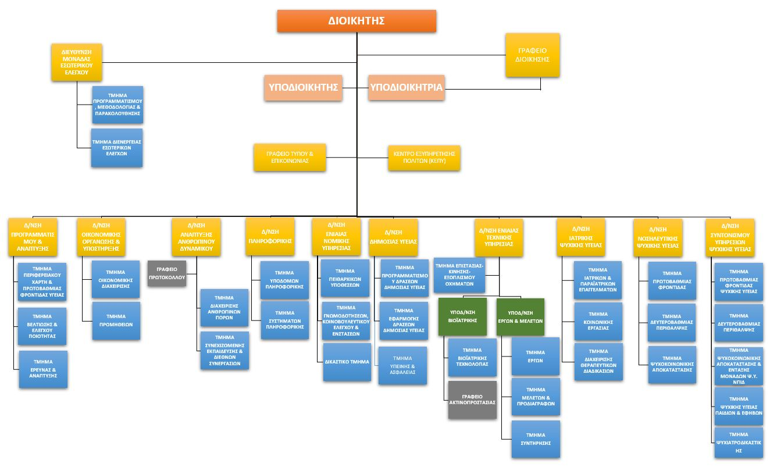
Οργανόγραμμα 1^{ης} ΥΠΕ
https://www.1dype.gov.gr/?page_id=29

Slide 29
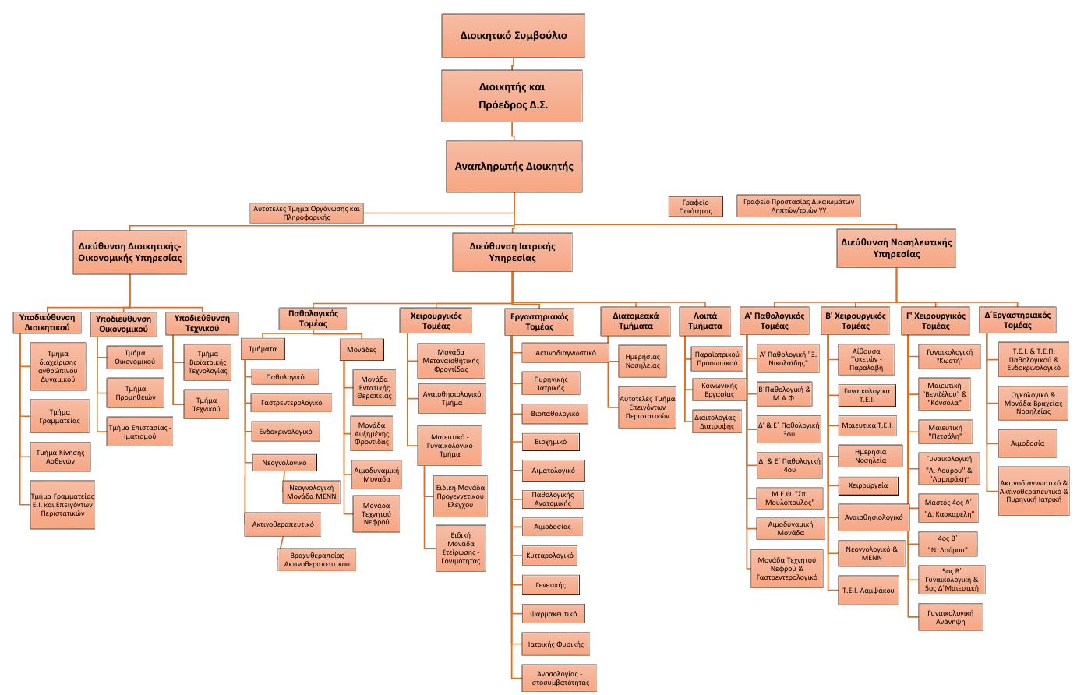
Οργανόγραμμα Νοσοκομείου

Slide 30
ΟΡΓΑΝΟΓΡΑΜΜΑ ΝΟΣΗΛΕΥΤΙΚΗΣ ΥΠΗΡΕΣΙΑΣ
Δ.Σ.
ΓΕΝΙΚΟΣ
ΔΙΕΥΘΥΝΤΗΣ
ΔΙΕΥΘΥΝΤΗΣ
ΝΟΣ. ΥΠΗΡΕΣΙΑΣ
ΤΟΜΕΑΡΧΗΣ
ΤΟΜΕΑΡΧΗΣ
ΠΡΟΪΣΤΑΜΕΝΟΣ
ΠΡΟΪΣΤΑΜΕΝΟΣ
ΠΡΟΪΣΤΑΜΕΝΟΣ
ΠΡΟΪΣΤΑΜΕΝΟΣ
ΝΟΣΗΛΕΥΤΕΣ
ΝΟΣΗΛΕΥΤΕΣ
ΝΟΣΗΛΕΥΤΕΣ
ΝΟΣΗΛΕΥΤΕΣ

Slide 31
ΕΥΡΟΣ ΔΙΟΙΚΗΣΗΣ Η ΕΥΡΟΣ ΕΛΕΓΧΟΥ
Είναι ο αριθμός των εργαζομένων, τους
οποίους έχει υπό την εποπτεία του και διοικεί ένας μάνατζερ.
Κάθε προϊστάμενος μπορεί να διοικήσει ένα περιορισμένο αριθμό υφισταμένων
Το επίπεδο διοίκησης έχει άμεση σχέση με το εύρος διοίκησης
Το εύρος της διοίκησης συνδέεται αντίστροφα με τον αριθμό των ιεραρχικών επιπέδων και καθορίζει τη μορφή της ιεραρχικής δομής του οργανισμού

Slide 32

Καθορισμός του εύρους ελέγχου
α) Προσδιορισμός του χρόνου που διαθέτει το κάθε διοικητικό στέλεχος για τη διοίκηση των υφισταμένων
β) Προσδιορισμός του αριθμού των υφισταμένων που μπορεί να διοικήσει ο προϊστάμενος σε αυτό το χρόνο.
Σημαντικοί παράγοντες που θα πρέπει να λαμβάνονται υπόψη:
Διοικητικές ικανότητες προϊσταμένου, εκπαίδευση και ικανότητες υφισταμένων, πολυπλοκότητα και σπουδαιότητα των θέσεων εργασίας, ομοιότητα περιεχομένου θέσεων των υφισταμένων, τυποποίηση και σαφήνεια των εργασιών, γεωγραφική διασπορά των υφισταμένων

Slide 33
ΠΑΡΑΔΕΙΓΜΑΤΑ ΕΥΡΟΥΣ ΕΛΕΓΧΟΥ
1
2
5
1
13
5
1
38
112
28
10
334
167
100
1000
1000
1000
Εύρος ελέγχου=3
(Υψηλή ιεραρχική δομή)
Εύρος ελέγχου=6
Εύρος ελέγχου=10
(Πεπλατυσμένη
ιεραρχική δομή)

Slide 34
ΒΑΣΙΚΟΙ ΠΡΟΣΔΙΟΡΙΣΤΙΚΟΙ ΠΑΡΑΓΟΝΤΕΣ ΤΟΥ ΕΥΡΟΥΣ ΕΛΕΓΧΟΥ
Οι διοικητικές ικανότητες του προϊστάμενου
Η εκπαίδευση και η εμπειρία των υφισταμένων
Η ομοιότητα των λειτουργιών
Η πολυπλοκότητα και η σπουδαιότητα των δραστηριοτήτων των υφισταμένων
Η ανάγκη συντονισμού των υφισταμένων
Η γεωγραφική διασπορά των υφισταμένων

Slide 35
Πλεονεκτήματα και Μειονεκτήματα των πολλών ιεραρχικών επιπέδων
Μειονεκτήματα
Μεγάλο διοικητικό κόστος
Πολύπλοκή και λιγότερη αποτελεσματική επικοινωνία
Δύσκολος ο προγραμματισμός αφού η ευθύνη και η εξουσία εντοπίζονται λιγότερο εύκολα
Τάση των προϊσταμένων για στενό έλεγχο με αποτέλεσμα τη μείωση της αυτονομίας των υφισταμένων και της διάθεσης για απόδοση
Πλεονεκτήματα
Ο περιορισμένος αριθμός ατόμων διοικείται καλύτερα (επικοινωνία,
αξιολόγηση, παρακίνηση, εκπαίδευση κ.τ.λ. )
Αποτελεσματική ομάδα= μικρός αριθμός μελών
( 5-7 άτομα )
Περισσότερες ευκαιρίες προαγωγών στον οργανισμό

Slide 36
Καθορισμός εύρος ελέγχου (Lockheed)
Παράγοντες σχετικοί
με αριθμό θέσεων
Ομοιότητα εργασιών | Ακριβώς ίδιες 1 | Ουσιαστικά όμοιες 2 | Παρόμοιες 3 | Ουσιαστικές διαφορετικές 4 | Εντελώς διαφορετικές 5
Γεωγραφική διασπορά | Όλες μαζί 1 | Όλες στο ίδιο κτίριο 2 | Σε διαφορετικά κτίρια, ίδιος τόπος εγκατάστασης 3 | Στην ίδια περιοχή αλλά σε διαφορετικούς τόπους 4 | Σε διαφορετικές γεωγραφικές περιοχές 5
Πολυπλοκότητα εργασιών | Απλές επαναλαμβανόμενες 2 | Ρουτίνας 4 | Λίγο πολύπλοκες 6 | Πολύπλοκες και ποικίλες 8 | Σημαντικά πολύπλοκες και ποικίλες 10
Απαιτήσεις ελέγχου & ηγεσίας καθοδήγησης | Ελάχιστη 3 | Περιορισμένη 6 | Μέτρια περιοδική 9 | Συχνή και συνεχής 12 | Στενή και συνεχής 15
Απαίτηση συντονισμού | Ελάχιστες σχέσεις με άλλους 3 | Τυποποιημένες και περιορισμένες σχέσεις 4 | Μέτριες και εύκολα ελεγχόμενες σχέσεις 6 | Σημαντικά στενές σχέσεις 8 | Πολλές σημαντικές και μη επαναλαμβανόμενες σχέσεις 10
Απαίτηση προγραμματισμού | Ελάχιστος σε έκταση & πολυπλοκότητα 2 | Περιορισμένος σε έκταση & πολυπλοκότητα 4 | Μέτριος σε έκταση και πολυπλοκότητα 6 | Μεγάλη απαίτηση προσπάθειας καθοδηγούμενη μόνο από γενικές πολιτικές 8 | Μεγάλη απαίτηση προσπάθειας χωρίς βοήθεια πολιτικών 10

Slide 37
Αντιστοιχία συνολική σκορ παραγόντων και εύρους ελέγχου (Lockheed)
ΣΥΝΟΛΙΚΟ ΣΚΟΡ ΠΑΡΑΓΟΝΤΩΝ | ΠΡΟΤΕΙΝΟΜΕΝΟ ΕΥΡΟΣ ΕΛΕΓΧΟΥ
40-42 | 4-5
37-39 | 4-6
34-36 | 4-7
31-34 | 5-8
28-30 | 6-9
25-27 | 7-10
22-24 | 8-11

Slide 38

Διαμόρφωση σχέσεων εξουσίας
Βασικές αρχές εξουσίας
Γραμμική – επιτελική σχέση
Συγκέντρωση – αποκέντρωση εξουσίας
Ανάθεση καθηκόντων & μεταβίβαση εξουσίας

Slide 39
Βασικές αρχές εξουσίας
Κλίμακα εξουσίας (ο κάτοχος της ανώτερης θέσης μεταβιβάζει την εξουσία στον κάτοχο της αμέσως χαμηλότερης ιεραρχικά θέσης)
Τήρηση ιεραρχικών επιπέδων (η εξουσία μεταβιβάζεται από τον ανώτερο να ασκείται και να μην επιστρέφεται σε αυτόν)
Αντιστοιχία ευθύνης – εξουσίας (ευθύνη=υποχρέωση, εξουσία=δικαίωμα)
Ενότητα εντολών ή διοίκησης (ο κάτοχος μιας θέσης να διοικείται και να αναφέρεται σε ένα μόνο προϊστάμενο)
Απόλυτη ευθύνη (η ευθύνη δεν μεταβιβάζεται)
Λειτουργική εξουσία (ένα συγκεκριμένο μέρος του περιεχομένου μιας θέσης, διοικείται από υπευθύνους άλλων τμημάτων)

Slide 40
ΓΡΑΜΜΙΚΗ – ΕΠΙΤΕΛΙΚΗ ΣΧΕΣΗ
Γραμμική σχέση εξουσίας: ο προϊστάμενος έχει άμεση εξουσία στον υφιστάμενο (ο υφιστάμενος ακολουθεί τις εντολές)
Επιτελική σχέση εξουσίας: Συμβουλετικός ρόλος. Τα επιτελικά στελέχη δίνουν συμβουλές στα γραμμικά στελέχη
Σημαντικός ο διαχωρισμός

Slide 41
Συγκέντρωση – αποκέντρωση εξουσίας
Αποκέντρωση: η εξουσία κατανέμεται στα χαμηλότερα επίπεδα εξουσίας
+
Αυξάνει το διαθέσιμο χρόνο των ανώτατων στελεχών
Βελτιώνει την παρακίνηση για απόδοση
Οι αποφάσεις λαμβάνονται από τους ανθρώπους που προορίζονται να τις υλοποιήσουν & αυξάνεται η υπευθυνότητά τους & η δέσμευση τους
Ευελιξία της οργάνωσης (άμεση λήψη αποφάσεων)
Ανάπτυξη ικανών στελεχών
-
Η συγκέντρωση διευκολύνει τον συντονισμό των αποφάσεων & ενεργειών
Επιτρέπει την εξισορρόπηση των διαφορών και αντιθέσεων
Τα ανώτατα στελέχη έχουν σφαιρική θεώρηση του οργανισμού και συνεπώς λαμβάνουν στρατηγικές ή αποφάσεις με συνοχή
Σε καταστάσεις κρίσης επιτρέπει αποτελεσματικό συντονισμό και ταχύτητα λήψης σημαντικών αποφάσεων

Slide 42
Μεταβίβαση εξουσίας
Εμπόδια στην ανάθεση καθηκόντων
Έλλειψη εμπιστοσύνης στους υφισταμένους
Έλλειψη καλών υφισταμένων
Έλλειψη καθορισμού καθηκόντων
Φόβος ανταγωνισμού των υφισταμένων κτλ.
Αποτελεσματική ανάθεση καθηκόντων
Σχεδιασμός ανάθεσης καθηκόντων
Ανάθεση καθηκόντων (με συγκεκριμένα χρονοδιαγράμματα και στόχους)
Καθορισμός μηχανισμών ελέγχου
Αξιολόγηση αποτελεσμάτων

Slide 43
ΔΙΚΑΙΟΔΟΣΙΑ-ΕΥΘΥΝΗ-ΥΠΕΥΘΥΝΟΤΗΤΑ
Δικαιοδοσία (authority) είναι το επίσημο και νόμιμο δικαίωμα ενός μάνατζερ να παίρνει αποφάσεις, να δίνει διαταγές και να κατανέμει τις πηγές και το δυναμικό, προκειμένου να επιτευχθούν οι σκοποί του οργανισμού.
Παραχωρείται σε θέσεις και όχι σε πρόσωπα.
Δεν ισχύει αν οι εργαζόμενοι δεν την
αποδεχτούν
Διατρέχει τον οργανισμό από πάνω προς τα κάτω.

Slide 44
ΔΙΚΑΙΟΔΟΣΙΑ-ΕΥΘΥΝΗ-ΥΠΕΥΘΥΝΟΤΗΤΑ
Ευθύνη ( responsibility) είναι το καθήκον πού έχει ένας εργαζόμενος να εκτελέσει μια δραστηριότητα ή ένα έργο που του έχει αναθέσει ο μάνατζερ.
Πρέπει να υπάρχει ισορροπία δικαιοδοσίας- ευθύνης
Περισσότερη δικαιοδοσία αυταρχικά στελέχη
Λιγότερη δικαιοδοσία αδυναμία εκπλήρωσης των καθηκόντων

Slide 45
ΔΙΚΑΙΟΔΟΣΙΑ-ΕΥΘΥΝΗ-ΥΠΕΥΘΥΝΟΤΗΤΑ
Υπευθυνότητα ( accountability) είναι ο μηχανισμός που συνδέει τη δικαιοδοσία με την ευθύνη.
Τα στελέχη που έχουν την ευθύνη (και τη δικαιοδοσία) για κάποιο έργο λογοδοτούν σε αυτόν που τους ανέθεσε αυτήν την ευθύνη.

